Slide 1
正比例与反比例——
数学中的和谐之道
变化的量中藏着不变的规律
2026年07月31日

Slide 2
内容导航
01
02
03
04
变量初探
正比例
反比例
文化智慧
从生活现象中感受变化的量
比值一定，探寻正向关联
乘积一定，发现反向制约
古人智慧中的比例思想

Slide 3
CHAPTER
01
变量初探
万物皆流，万物皆变
认识变化的量，发现变量之间的关联

Slide 4
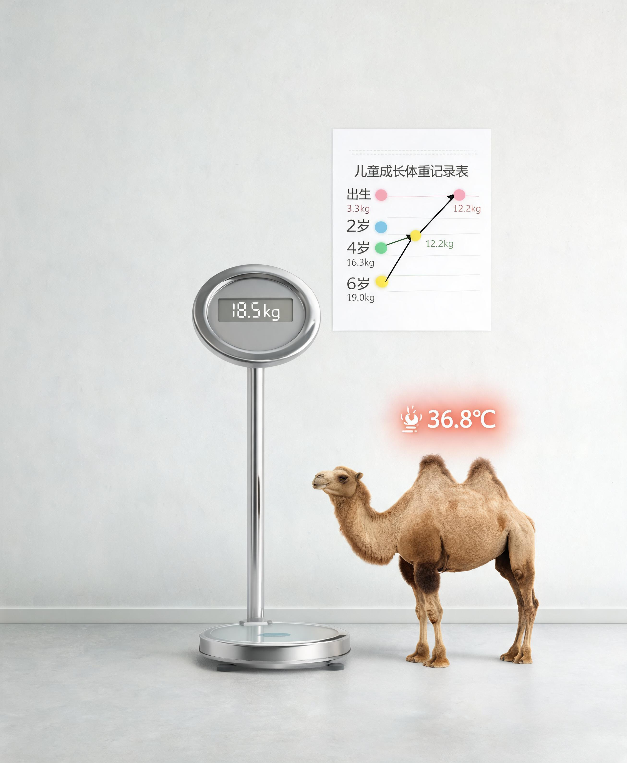






妙想体重与骆驼体温的变化
妙想体重——随年龄增长
骆驼体温——随时间周期变化
3.5
体温范围
kg
出生
最高约 37℃，最低约 35℃
14.0
kg
2岁
变化规律
18.0
凌晨4时到下午4时上升，下午4时到次日凌晨4时下降，第二天同一时刻体温与前一天大致相同
kg
4岁
21.0
kg
6岁
年龄和体重都是变化的量，体重随年龄的变化而变化
一个量变化，另一个量也随着变化——这就是变量之间的关联

Slide 5
CHAPTER
02
正比例
同增同减，比值不变
路程与时间、周长与边长，探寻正向关联的奥秘

Slide 6


周长与边长、路程与时间
正方形周长与边长
汽车路程与时间
边长/cm | 1 | 2 | 3 | 4
周长/cm | 4 | 8 | 12 | 16
时间/时 | 1 | 2 | 3 | 4 | 5
路程/km | 90 | 180 | 270 | 360 | 450
汽车路程 ÷ 时间 = 90（比值一定，速度 90 km/h）
正方形周长 ÷ 边长 = 4（比值一定）
两个量中一个变化另一个也随着变化，且比值一定，我们就说它们成正比例

Slide 7



圆的面积与半径成比例吗
半径与面积对照表
年龄差不变
半径/cm | 1 | 2 | 3
面积/cm² | 3.14 | 12.56 | 28.26
乐乐6岁，爸爸32岁；乐乐7岁，爸爸33岁
面积÷半径比值
比值变化
3.14
6.28
9.42
6:32 ≠ 7:33
3.14÷1
12.56÷2
28.26÷3
结论
比值不相等，圆的面积与半径不成正比例
也不成正比例
不是所有相关联的量都成正比例——比值一定才是关键

Slide 8



竹竿高与竿影长成正比例吗
竹竿高/m | 1 | 2 | 3 | 4 | 6 | 8
竿影长/m | 0.4 | 0.8 | 1.2 | 1.6 | 2.4 | 3.2
分析结论
比值计算
竿影长 ÷ 竹竿高 = 0.4（0.4÷1=0.4，0.8÷2=0.4，1.2÷3=0.4……）
结论判定
比值始终为 0.4 → 竿影长与竹竿高 成正比例
文化溯源
古人立竿测影，正是利用这一正比例关系测定时间和节气

Slide 9
正比例关系用图像表示
人数 | 0 | 1 | 2 | 3 | 4 | 5 | 6 | 7 | 8
票费/元 | 0 | 2 | 4 | 6 | 8 | 10 | 12 | 14 | 16
01
坐标系描点
(0,0)、(1,2)、(2,4)、(3,6)……
02
连接各点
成正比例的两个量，图像是一条经过原点的直线——数形结合，直观明了
所有点在一条直线上，且经过原点(0,0)
03
验证规律
点(100,200)也在这条直线上，因为200÷100=2，比值不变

Slide 10
CHAPTER
03
反比例
此消彼长，乘积恒定
面积一定时长与宽、路程一定时速度与时间

Slide 11


面积一定时长与宽的变化
面积为24cm²的长方形长与宽
120
长/cm | 1 | 2 | 3 | 4 | 6 | 8
宽/cm | 24 | 12 | 8 | 6 | 4 | 3
速度 × 时间 = 120
10 × 12
速度10，时间12
60 × 2
速度60，时间2
长 × 宽 = 24（乘积一定），长增加时宽反而减小
80 × 1.5
速度80，时间1.5
正比例
比值一定
反比例
乘积一定
速度越快，所需时间越短，乘积始终不变
两个量一个增加另一个反而减少，且乘积一定，就成反比例

Slide 12

反比例的判断与应用
成反比例
不成反比例
每天看的页数 | 10 | 15 | 20 | 30 | 40
所需天数 | 12 | 8 | 6 | 4 | 3
和一定
已读页数 + 剩下页数 = 80，和一定 → 不成反比例
比值一定
正方形周长 ÷ 边长 = 4，比值一定 → 成正比例，非反比例
10×12 = 15×8 = 20×6 = 30×4 = 40×3 = 120
乘积一定 → 成反比例
正比例看比值，反比例看乘积——抓住本质不混淆

Slide 13
CHAPTER
04
文化智慧
古为今用，数理相通
从《九章算术》到生活实践，比例思想源远流长

Slide 14
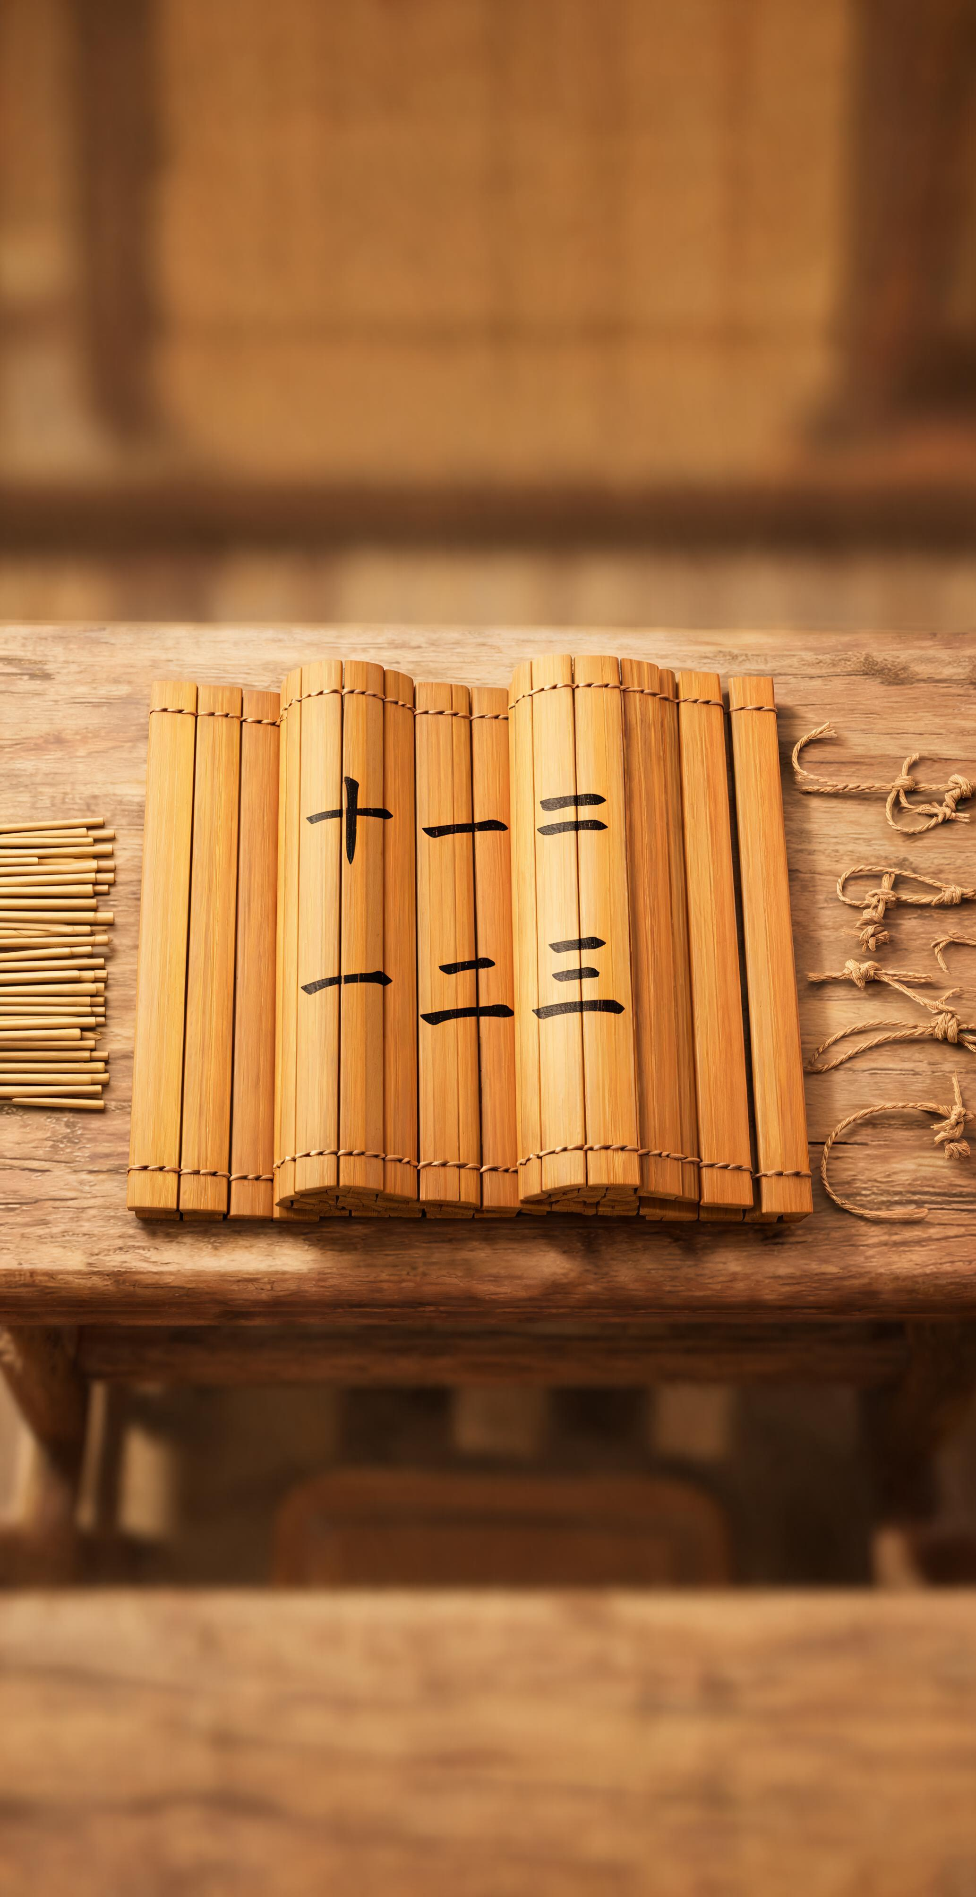




《九章算术》中的比例智慧
古籍算法
粟米法
粮食交换中的比例算法，出自《九章算术》
今有术
已知三个数求第四个数，本质与今天的比例计算相通
古今对照
课本"物物交换"：14个玩具汽车换小人书，背后就是比例思想
古代算筹运算：无计算器年代，利用算筹进行比例运算解决实际问题
从《九章算术》到今天，比例思想一脉相承，古人的智慧依然闪耀

Slide 15
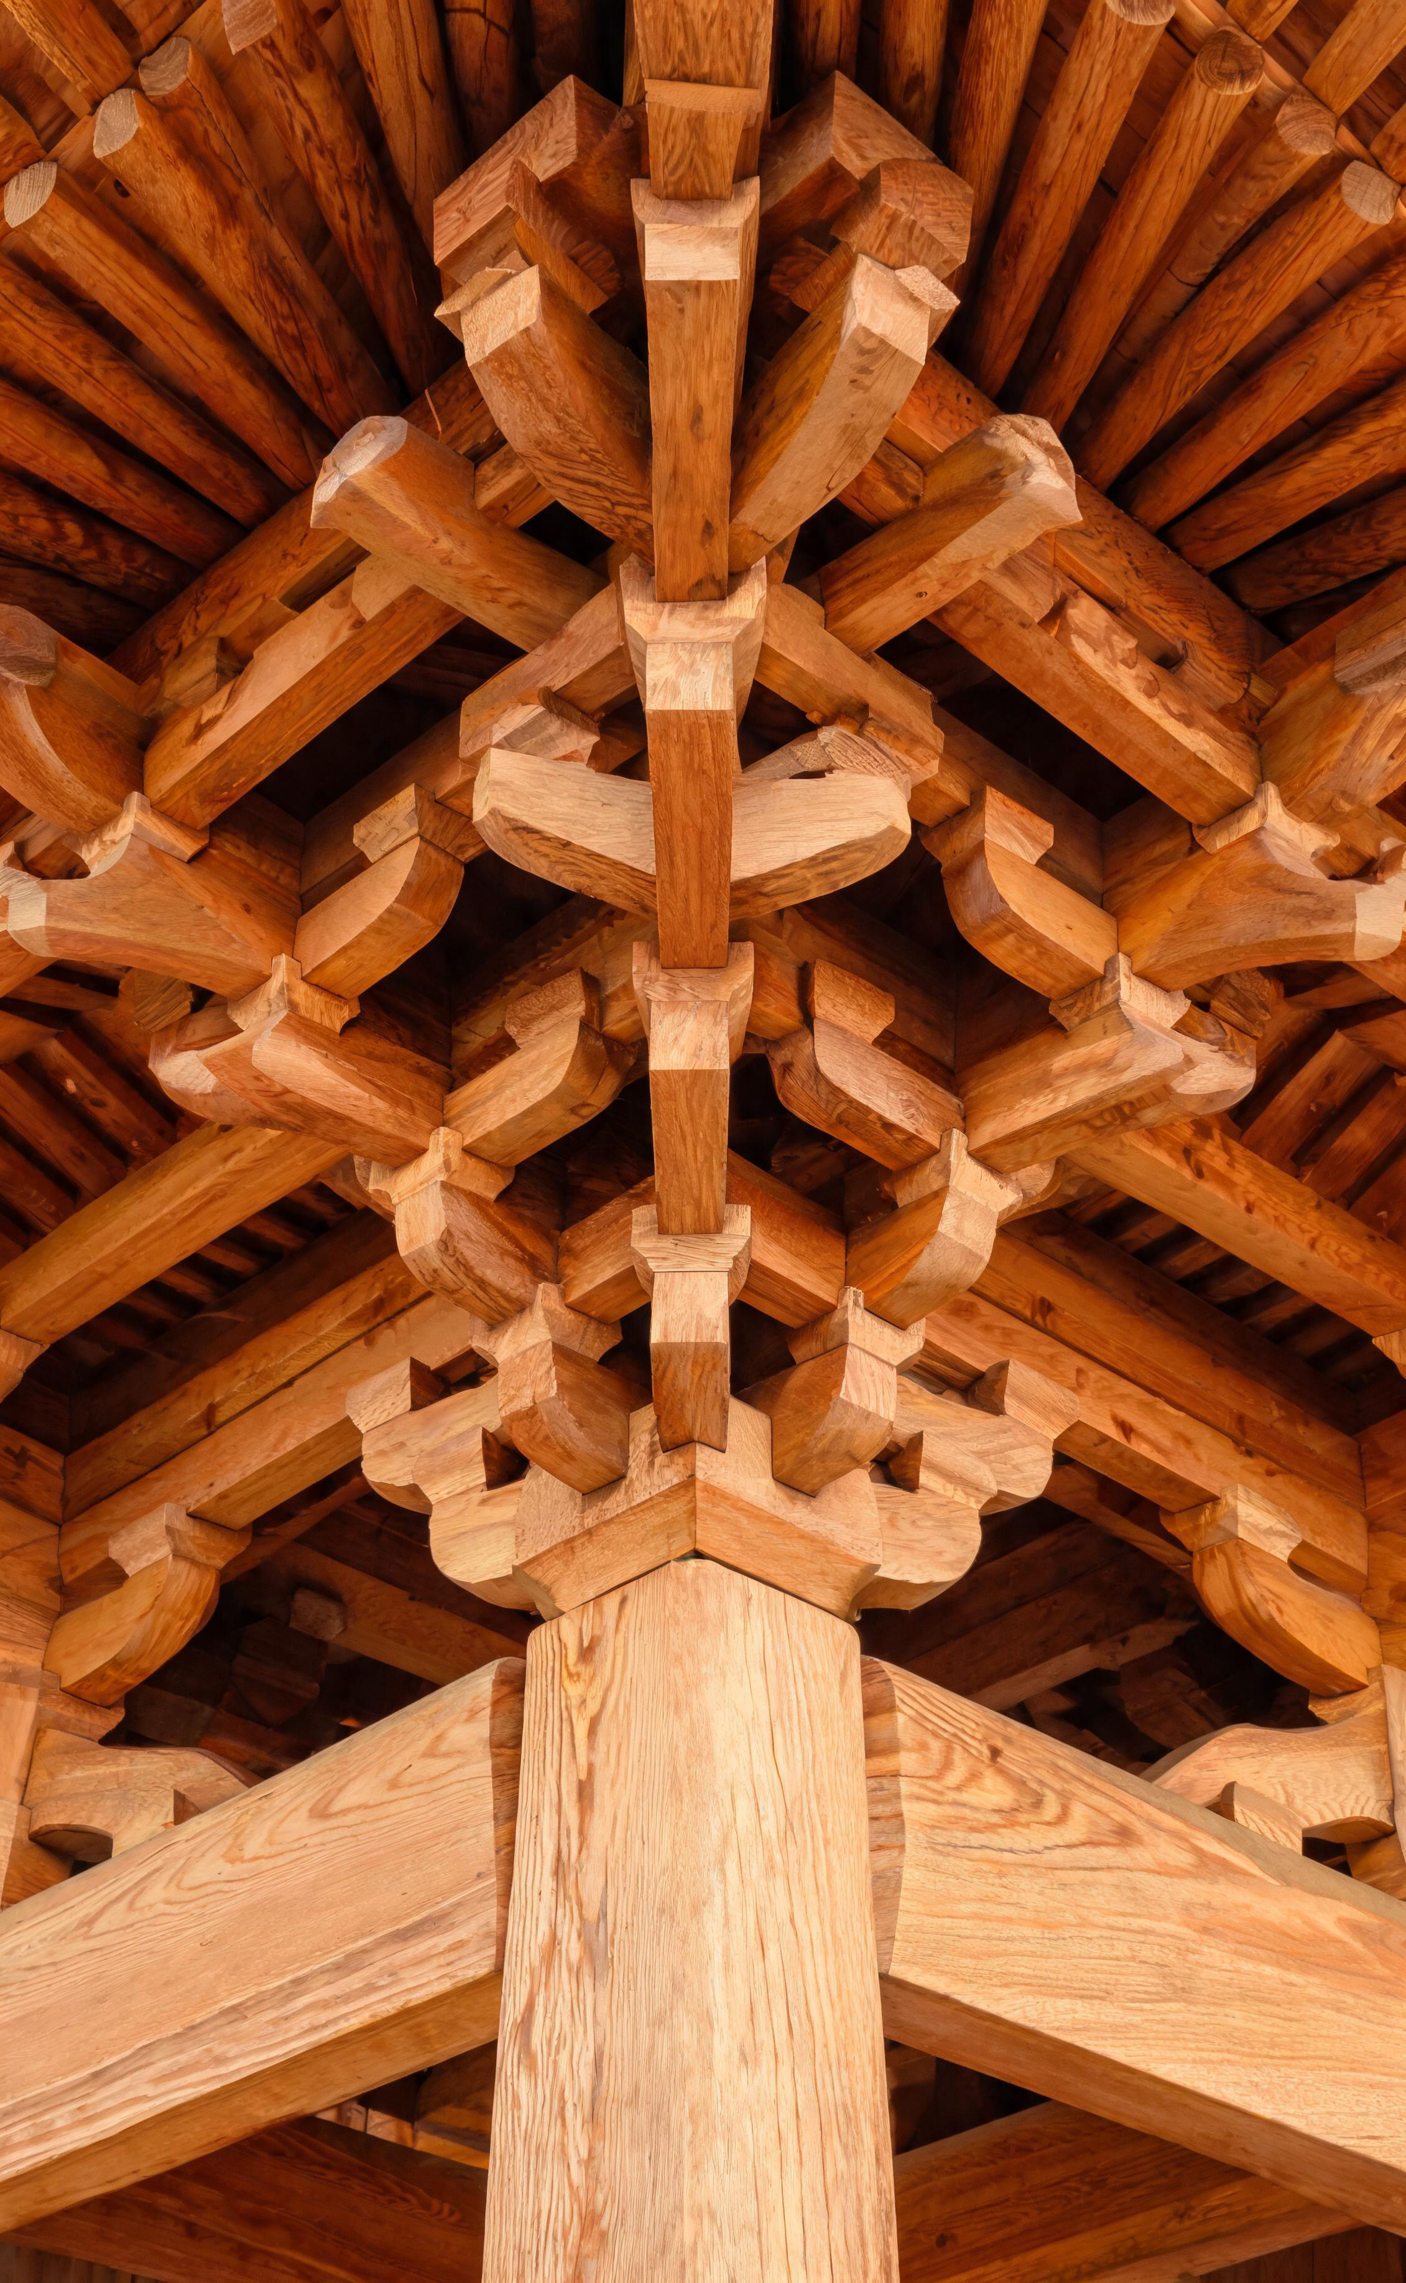
传统文化中的比例应用
建筑
工艺
度量衡
传统建筑中立柱高度与开间宽度、斗拱层数与柱高都有固定比值
青铜器铜锡配比、陶瓷釉料配方、中药药材配伍，皆含比例思想
尺度、容量、重量的换算体系，是一套精密的比例系统
正比例与反比例不仅是数学概念，更是古人认识世界、创造文明的思维工具
今天学习的每一个公式背后，都连接着千年的文化传承
比例，是数学的语言，也是文明的密码

Slide 16

变化之中见规律，
比例之中悟和谐
天地有大美而不言，万物有成理而不说——数学，正是我们解读这份和谐的语言
正比例与反比例，是理解世界运行规律的两把钥匙
数

